Slide 1
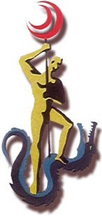


Slide 2
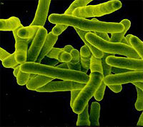
Tüberkülozun etkeni
soluduğumuz hava ile akciğerlere giren Tbc (basili) mikrobudur.
Micobacterium
Tüberculosis

Slide 3
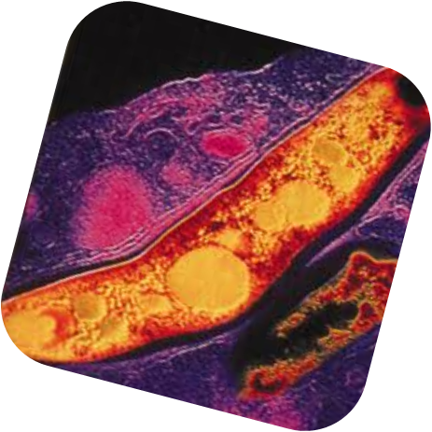
Verem mikrobu, güneş görmeyen ortamlarda havada uzun süre canlı kalabilir.
Güneşten gelen ultraviyole ışınları verem mikrobunu kısa sürede öldürür.

Slide 4
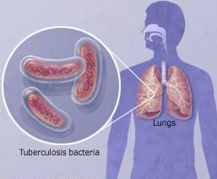
Tüberküloz mikrobu asıl olarak akciğerlerde yerleşir.
Fakat kan ve lenf yoluyla tüm vücuda dağılıp hastalık yapabilir.

Slide 5
Tüberküloz
bulaşıcı, tedavi edilmezse ölümcül olabilen bir hastalıktır.
Tbc basili uzun yıllar sinsi bir şekilde vücutta kalıp tekrar tekrar hastalık yapabilir.(aktifleşebilir)

Slide 6
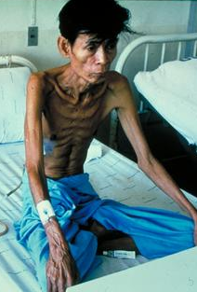
VEREM DÜNYADA VE ÜLKEMİZDE
ÇOK CİDDİ BİR HALK SAĞLIĞI SORUNUDUR.
Verem erişkinlerde
AIDS’ den sonra
bulaşıcı
hastalıklardan ölümün
ikinci nedenidir.

Slide 7
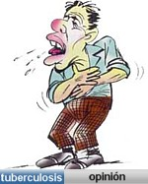
Dünya nüfusunun üçte biri vücuduna verem basili almıştır
Bunların % 10’ u yaşamlarının bir döneminde verem hastalığına yakalanırlar.

Slide 8
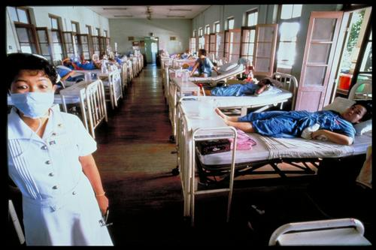
Dünyada her yıl 8-10 milyon
yeni hasta ortaya çıkmakta,
2-2,5 milyon insan veremden ölmektedir.

Slide 9
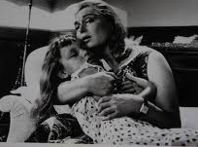
Ülkemizde tüberküloz hastalığı, bu yüzyılın ilk yarısında çok büyük bir salgın yapmıştı. Tüberküloz bir numaralı ölüm nedeni idi.
Hatta zamanın Türk filmlerine
“ ölümcül ince hastalık” adıyla sıklıkla konu olurdu.

Slide 10

Yürütülen yoğun verem savaşı çabaları sonucunda durum değişmiştir. Tüberküloz artık önemli bir ölüm nedeni değildir.
TÜRKİYE ULUSAL VEREM SAVAŞI DERNEKLERİ FEDERASYONU
Kuruluş: 1948

Slide 11
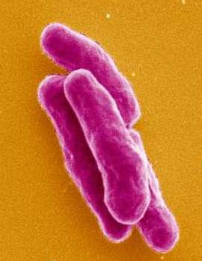
Fakat,
Türkiye'de 10 ile 20 milyon
arası bir nüfusun
vücutlarında
verem mikrobu olduğu hesaplanmaktadır.

Slide 12

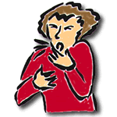

Slide 13
Hastalığı yalnızca aktif tüberküloz bulunan kişiler bulaştırabilir. Yani vücudunda Tbc mikrobu taşıyan herkes bulaştırıcı değildir.
Mikrop vücutta hastalık yapmış ise o vücuttan etrafa yayılabilir.

Slide 14
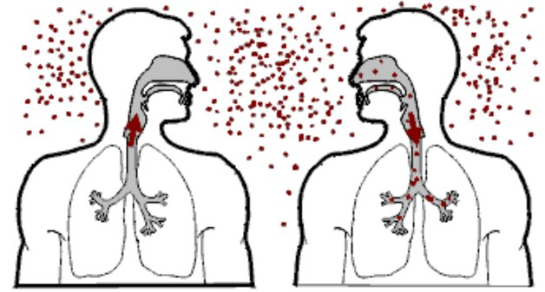
Hastalık
damlacık yoluyla bulaşır.
Basiller akciğerlerdeki
su damlacıklarının içine yerleşip
solnumla dış ortama yayılırlar.

Slide 15
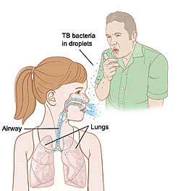
Hastanın
hapşırma öksürmesi
sonucu basiller
havaya yayılır.
Kapalı bir ortamda uzun süre aynı havayı soluyan sağlam kişiler basili soluyarak alır.

Slide 16
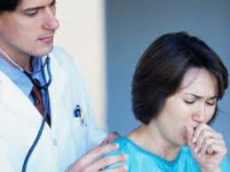
Ancak mikrobu soluyan kişilerin az bir kısmında hastalık gelişir.

Slide 17
Hastalık,
solunan mikrobun sayısına ve hastalık yapma gücüne,
kişinin direncine,
bağışıklık sisteminin kuvvetine göre farklılık gösterir.
Hastalık tabak, bardak veya diğer nesnelerle bulaşmaz.

Slide 18
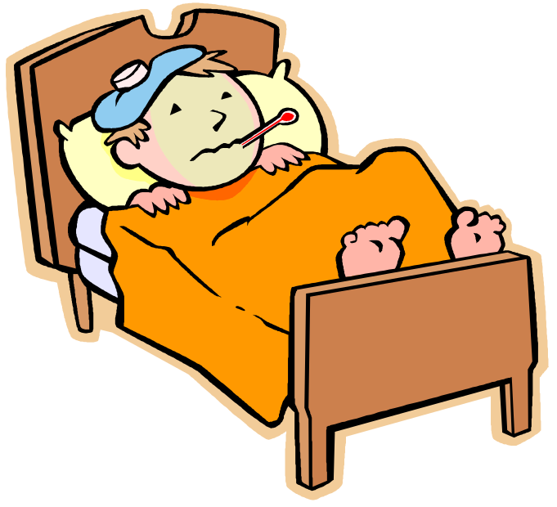
Kimler Risk Altında?

Slide 19
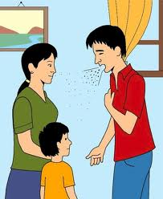
Hasta kişiyle aynı evde yaşamış veya uzun süreli temasta bulunmuş olanlar,
Hastalığın yaygın olduğu ülkelere gidenler,
Bağışıklık sistemini zayıflatan kanser, AIDS, diyabet gibi hastalıklara yakalananlar,

Slide 20
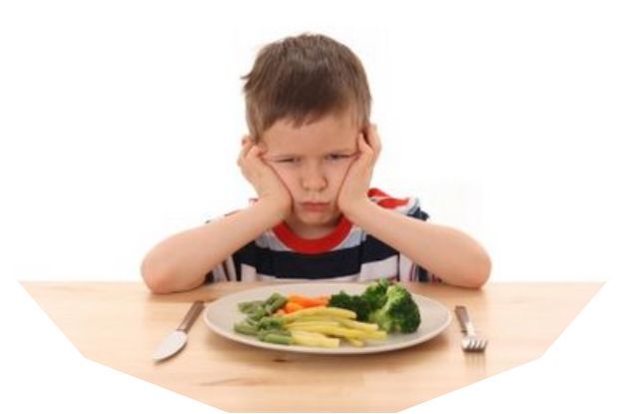

Toplu yaşanan yurt, hastane, cezaevi gibi yerlerde kalanlar,
Beslenmesi bozuk, kötü yaşam koşullarına sahip kişiler,
Alkol ve madde bağımlılarının
verem olma riski daha fazladır.

Slide 21

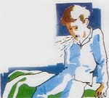

Slide 22

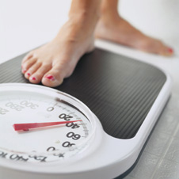
-Birkaç hafta içinde gittikçe artan inatçı öksürük,
-Belli bir neden olmaksızın
kilo kaybı,

Slide 23
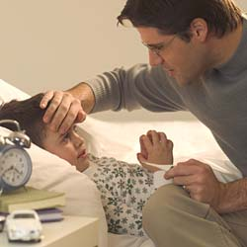
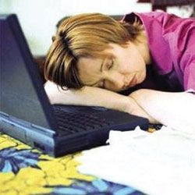
-Ateş ve
gece terlemesi,
-Alışılmışın üzerinde
yorgunluk,
sağlıksız hissetme,

Slide 24
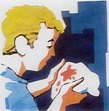
-Öksürükle birlikte kan gelmesi.
tüberkülozun ana belirtileridir

Slide 25
VEREMiN
TANISI NASIL KONULUR ?

Slide 26
Verem sinsi ve yavaş ilerler.
Hastaların pek çoğunda hasta kan tükürdüğünde tanı konulur.
Fakat ne yazık ki bu,
hastalığın ileri aşamada olduğunu, bulaştırıcılığının en fazla olduğunu gösterir.

Slide 27
Verem hastalığının erken tanısı çok önemlidir.
İki-üç hafta veya daha uzun süreli öksürük şikayeti olan herkes Verem Savaşı Dispanseri veya başka bir sağlık kuruluşuna
başvurmalıdır!!!

Slide 28
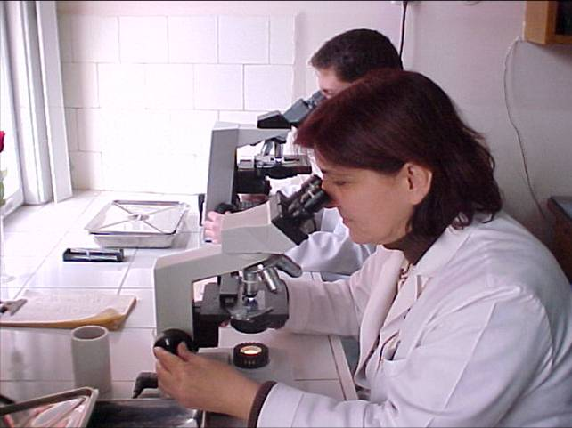
Hastalığın kesin tanısı
1-Balgamın mikroskopla muayenesi

Slide 29

2-Balgam kültürü
Tüp
Besiyeri
Besiyerinde üremiş
verem mikrobu kolonileri.

Slide 30
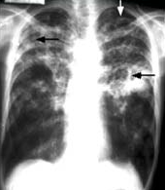
3-Akciğer grafisi.

Slide 31
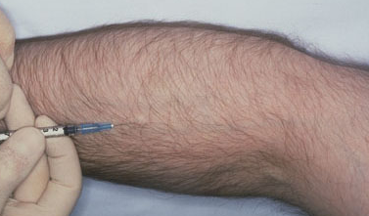
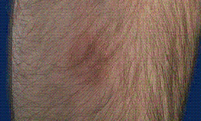
4-Tüberkülin cilt testi : PPD
48-72 saat sonra
Oluşan kabarıklık ölçülür.
Deri içine
enjeksiyon yapılır.
PPD testinin pozitif olması
-mikrobu aldığımızı gösterir.
-Kesin hastalığı göstermez, hastalık yönünden araştırmayı gerektirir.

Slide 32
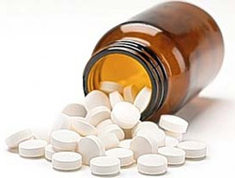


Slide 33
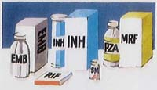
Günümüzde hastalık tedavi edilebilir hale gelmiştir.
Ancak tedavinin uzun ve çok ilaçla yapılıyor olması hasta uyumunu güçleştirmektedir.

Slide 34
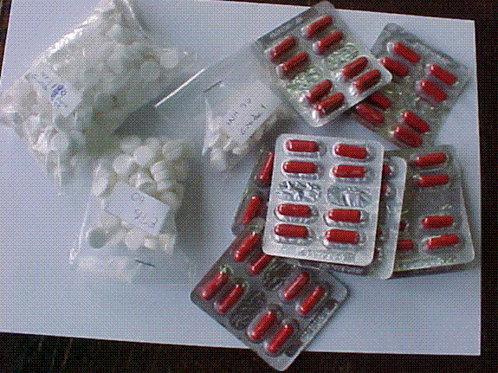
Tedavi en az 6 aydır; hastanın durumuna göre 24 aya kadar uzatılabilir..
Düzensiz ya da eksik yapılan tedavi ilaç direncine yol açarak, hastalığın tedavisini güçleştirir.

Slide 35

Ülkemizde
Verem Savaş Dispanserleri ücretsiz olarak hastalığın tetkik ve tedavisini yapmaktadır.

Slide 36
VEREM HASTALARININ YAKINLARI
NE YAPMALIDIR ?

Slide 37

Hastanın yakınları, özellikle de aynı evde birlikte yaşayanlar Verem Savaşı Dispanserlerine başvurmalıdır.
Hasta yakınlarının taramaları
dispanserlerde ücretsiz olarak yapılmaktadır!

Slide 38
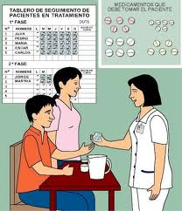
Mikrop çıkaran hasta ile aynı evdekiler, özellikle çocuklar için koruyucu tedavi verilir.

Slide 39
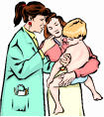
VEREMDEN
NASIL
KORUNABİLİRİZ ?

Slide 40
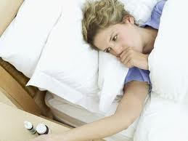
Bir toplumun veremden korunmasının
birinci yolu
verem hastalarının
erken teşhisi ve başarılı tedavisidir.

Slide 41
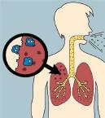
Çünkü hastalığın kaynağı onlardır. Bir hasta yılda ortalama 10 sağlam kişiye hastalığı bulaştırmaktadır.

Slide 42
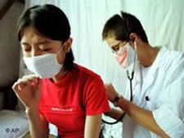
. İkinci olarak
hasta kişiden sağlam kişiye geçişin önlenmesi gerekir.
Bunun için
-hastanın yaşadığı mekanın havalandırılması,
-hastanın maske kullanması ve böylece etrafa mikrop saçmasının önlenmesi faydalı olabilir.

Slide 43
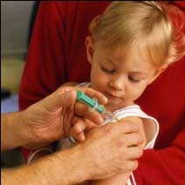
Üçüncü olarak
sağlam kişilerin direncinin artırılması için aşılama yapılmalıdır.

Slide 44
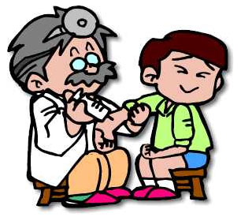
BCG aşısı
Özellikle çocukları
verem hastalığından
Korur.
Ülkemizde doğumdan sonra 2-3 ay içinde ve 7 yaşında olmak üzere iki kez yapılan zorunlu bir aşıdır.

Slide 45
Aşı olduktan sonra vücudumuza verem mikrobu girse bile hasta olmayız.
Verem aşısı aslında, zayıflatılmış verem mikrobudur.
Aşı yoluyla giren bu mikropları kolayca yenen vücudumuz bağışıklık sistemini güçlendirmiş olur.

Slide 46
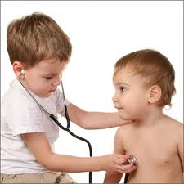
-Düzenli yaşam,
-Sigara, alkol, madde bağımlılığının bırakılması,
-Temizliğe önem vermek,
-Yeterli beslenme
hastalığın kontrol altına alınması
ya da başlamaması için önemlidir

Slide 47

Verem bütün toplumu tehdit eden bir hastalıktır. Bu konuda çevremizi bilgilendirmek, verem hastalarına destek olmak, tedavi olmasına teşvik etmek hepimizin görevidir.

Slide 48
Verem hastalığına karşı halkı aydınlatmak ve bu hastalığa yakalananları sağlıklarına kavuşturmak amacıyla Verem Savaş Dernekleri kurulmuştur.
Bu derneklerin çabaları ile yurt çapında Verem Savaş Dispanserleri ve Verem Hastaneleri açılmıştır.

Slide 49



Slide 50


